Slide 1
3.5 1.7. Препарати, що віддають кисень (окислювачі)

Slide 2
При взаємодії з тканинами окислювачі виділяють атомарним кисень, який добре окислює органічні речовини, в тому числі і мікробні клітини.
При цьому виявляється припікаюча, дезодоруюча та антимікробна (бактерицидна) дія препараті з групи.

Slide 3
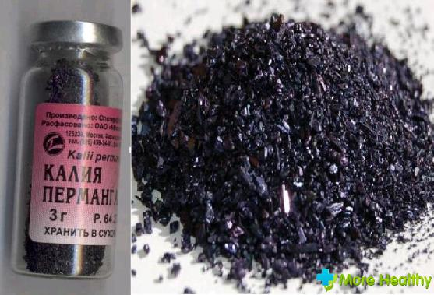
Калію перманганат –
Kalii permanganas
Властивості: темно-фіолетові кристали, з металевим блиском, розчиняються у воді холодній 1:18, киплячій 1:3,5. Колір розчинів від рожевого до темно-фіолетового. Несумісний з органічними сполуками, йодом та ртуттю.
Форма випуску: порошок.

Slide 4
Зберігання: у щільно закритих банках у сухому, захищеному від світла місці.
Дія: у водних розчинах розкладається з утворенням марганца оксиду вільного кисню.
Кисень виявляє антимікробну дезодоруючу дії, а солі марганцю - в'яжучу та подразнюючу.
Окислює і руйнує отруту змій, алкалоїди та фосфор. Виражена також протизапальна та дезодоруюча дії.

Slide 5
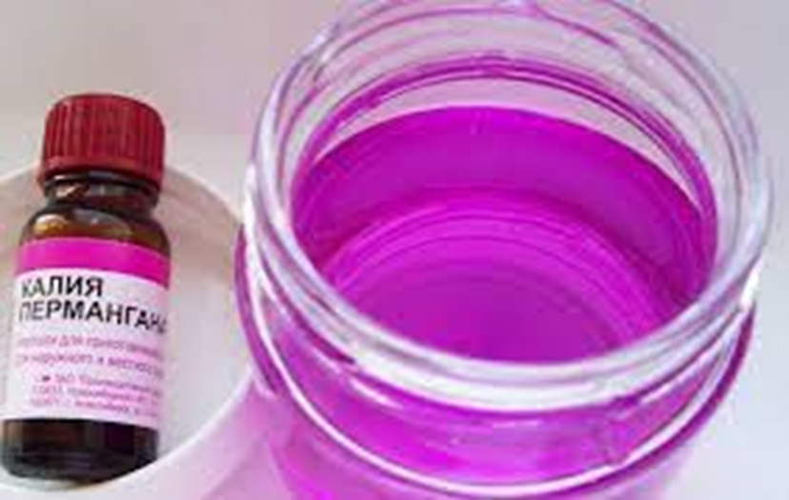
Застосування:
зовні 0,1-0,2% розчин для промивання ран та запаленнях слизових оболонок,
2,5 % - для зрошення поверхні шкіри при опіках,

Slide 6
0,5-2% розтин для припинення кровотеч,
1-3% розчин при інфекційних хворобах шкіри,
2-4% гарячий розчин для дезінфекції транспорту і приміщень, де зберігаються молочні та м’ясні продукти,
0,01% розчин всередину при запаленні травного каналу.

Slide 7
Дози: всередину 0,1-0,2% розчин при запаленні стравоходу, отруєнні опієм, морфіном, фосфором та атропіном коням і великій рогатій худобі 200-600 мл, дрібним жуйним і свиням 50-100 мл, телятам до 1 року 50-100 мл.

Slide 8
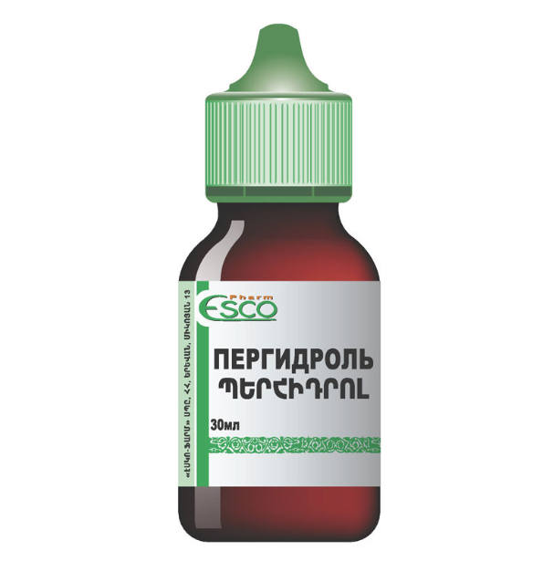
Розчин перекису водню концентрований (пергідроль) - Solutio Hydrogenii peroxydi concentrata
Властивості: прозора безбарвна рідина без запаху, добре змішується з водою. Препарат містить 27,5-31 % перекису водню.
Форма випуску: банки з притертими пробками.

Slide 9
Зберігання: за списком Б у щільно закритих банках у прохолодному, захищеному від світла місці.
Застосування: для виготовлення розчинів різної концентрації.
10% розчин з 3% розчином оцтової або мурашиної кислоти - для дезінфекції вуликів при американському та європейському гнильці бджіл.

Slide 10
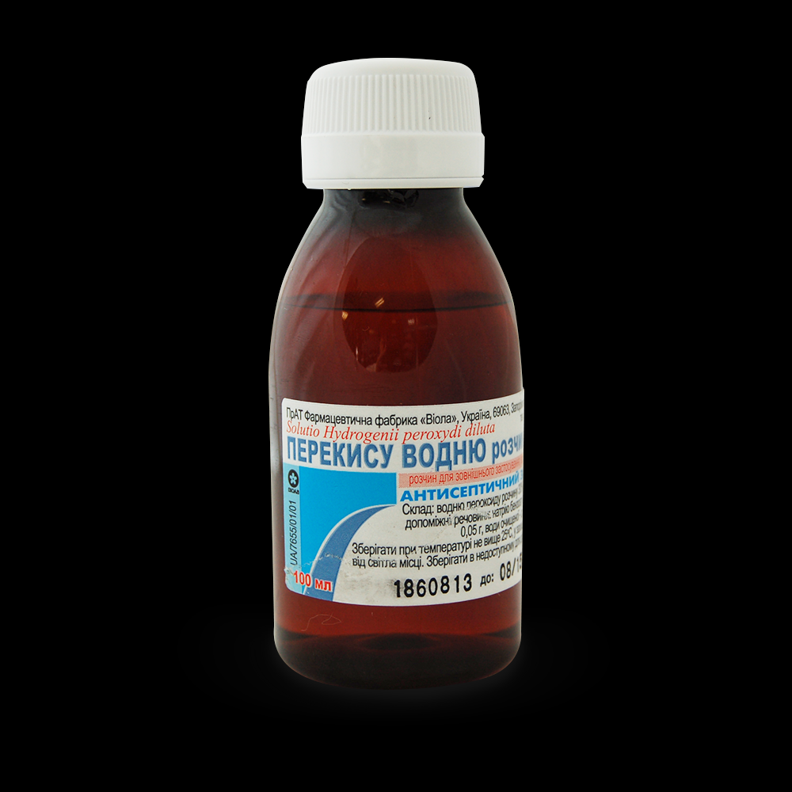
Розчин перекису водню розведений (3%) –
Solutio Нуdrogenii peroxydi diluta
Властивості: прозора безбарвна рідина без запаху, добре змішується з водою, в'яжучого смаку. Препарат містить 3 % перекису водню.
Форма випуску: у банках з притертими пробками.

Slide 11
Зберігання: у щільно закритих банках у прохолодному, захищеному від світла місці.
Дія: при контакті з органічними речовинами розчини перекису водню розкладаються з виділенням кисню, який діє протимікробно та дезодоруюче.
Нанесення на рану сприяє очищенню від забруднень і змертвілих тканин, прискорюється її заживлення, виявляється кровоспинна та дезодоруюча дія.

Slide 12
Застосування:
1-2% розчин при запаленні слизових оболонок, в акушерській практиці,
3% розчин для промивання виразок, гнійних ран та при запаленні зовнішнього вуха,
1-2% розчин при фібринозних кон’юнктивітах та фарингітах,
3% розчин вводять підшкірно навкруги місця укусу змій та павуків,
3% розчин перекису водню з 0,5% розчином молочної кислоти для дезінфекції пташників.

Slide 13
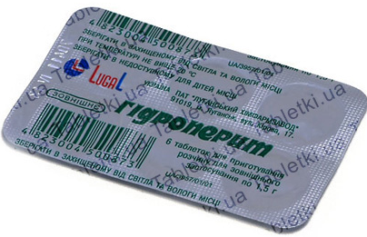
Таблетки гідропериту - Tabulettae Hydroperitі
Властивості: таблетки білого кольору, добре розчиняються у воді. Комплексна сполука перекису водню з сечовиною. Препарат містить 33-35 % перекису водню.
Форма випуску: таблетки по 1,5 г в упакуванні по 6 штук.

Slide 14
Зберігання: у стандартному упакуванні у сухому, захищеному від світла місці.
Дія: антисептична, протизапальна та дезодоруюча.
Застосування: 0,25-1% розчин для промивання ран, слизових оболонок, ендометритах та вагінітах.
Для отримання 3% розчину 1 таблетку розчиняють у 15 мл води.

